Slide 1
РОЗВИТОК КРИТИЧНОГО МИСЛЕННЯ УЧНІВ
на уроках предметів
художньо-естетичного циклу
ФОРМИ РОБОТИ ВЧИТЕЛІВ ПРИ ПРОВЕДЕННІ ВІДКРИТИХ УРОКІВ ПІД ЧАС МІСЯЧНИКА ПЕДАГОГІЧНОЇ МАЙСТЕРНОСТІ
ЗНВР Лук’яненко В.І.

Slide 2
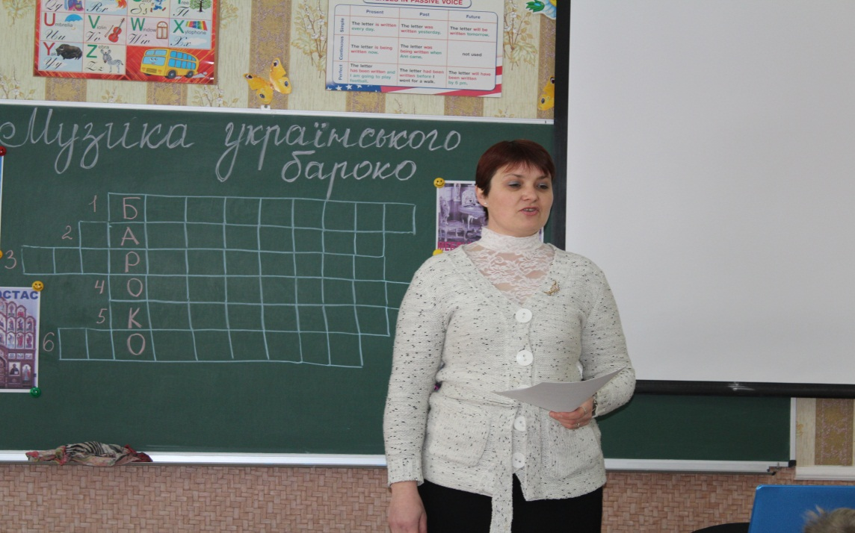
УРОК МИСТЕЦТВА У 8 КЛАСІ НА ТЕМУ:
«МУЗИКА УКРАЇНСЬКОГО БАРОКО»
ВЧИТЕЛЬ СУХЕНКО ЛЮДМИЛА МИКОЛАЇВНА
ОРГАНІЗАЦІЙНИЙ МОМЕНТ
Ми в світ мистецтва помандруєм,
Його красу усі відчуєм,
Тож треба вже нам починать
І те, що вивчили, згадать,
Бароко – стиль вже манить дуже,
Отож, вперед, мій юний друже!
Сухенко Л.М.
РЕФЛЕКСІЯ
З ЯКИМ НАСТРОЄМ УЧНІ ПРИЙШЛИ НА УРОК ?

Slide 3
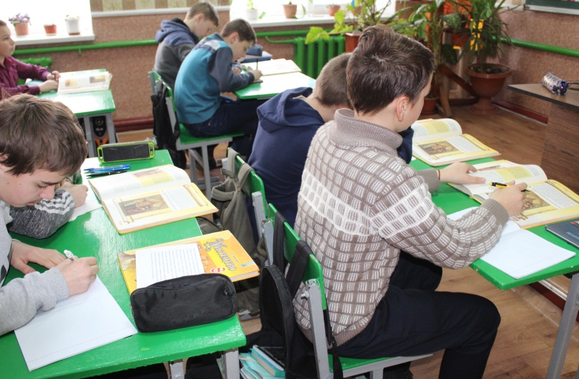
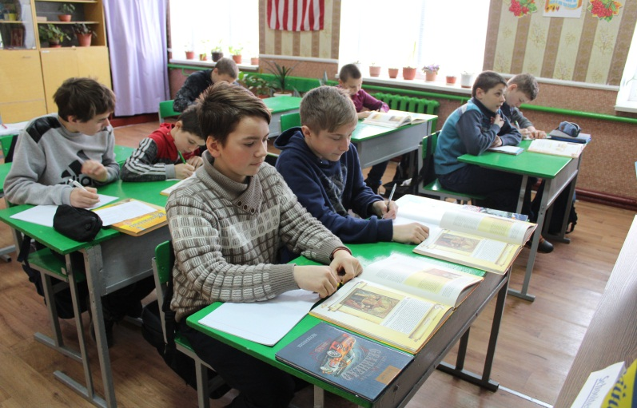
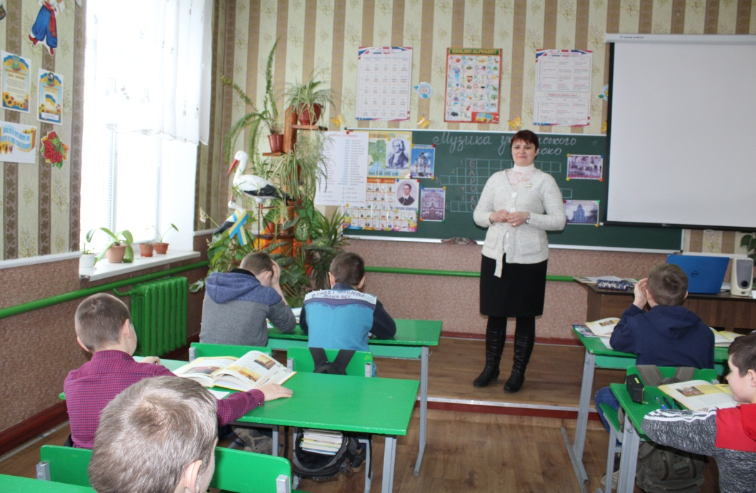
УРОК МИСТЕЦТВА У 8 КЛАСІ НА ТЕМУ:
«МУЗИКА УКРАЇНСЬКОГО БАРОКО»
ВЧИТЕЛЬ СУХЕНКО ЛЮДМИЛА МИКОЛАЇВНА
ПОВІДОМЛЕННЯ ТЕМИ, МЕТИ, ЗАВДАНЬ УРОКУ
ЗАПИС У ЗОШИТИ

Slide 4
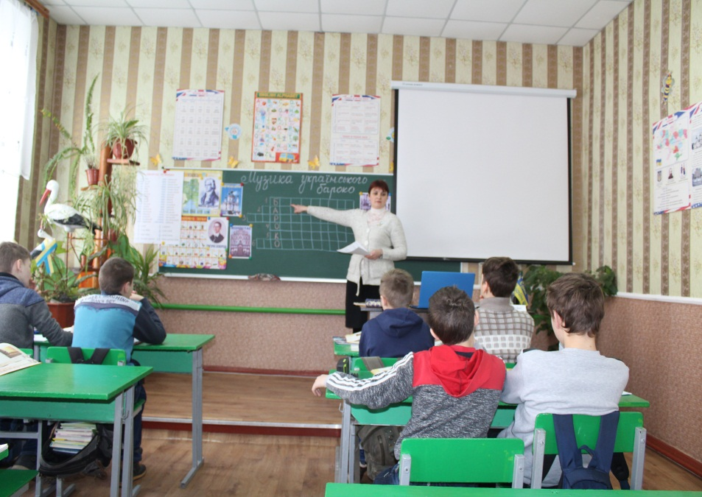
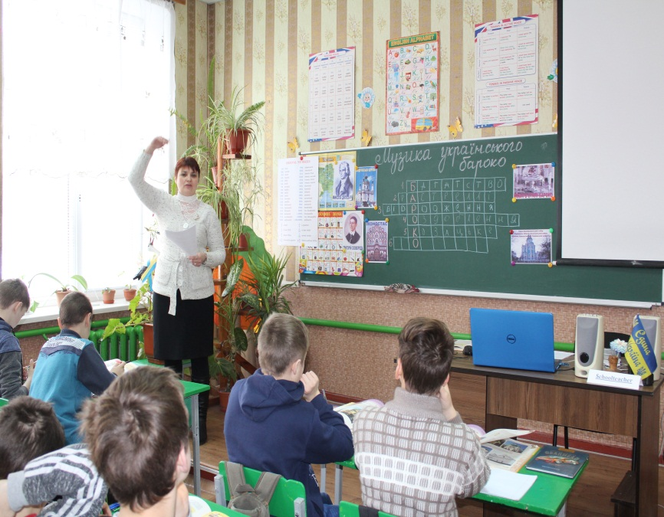
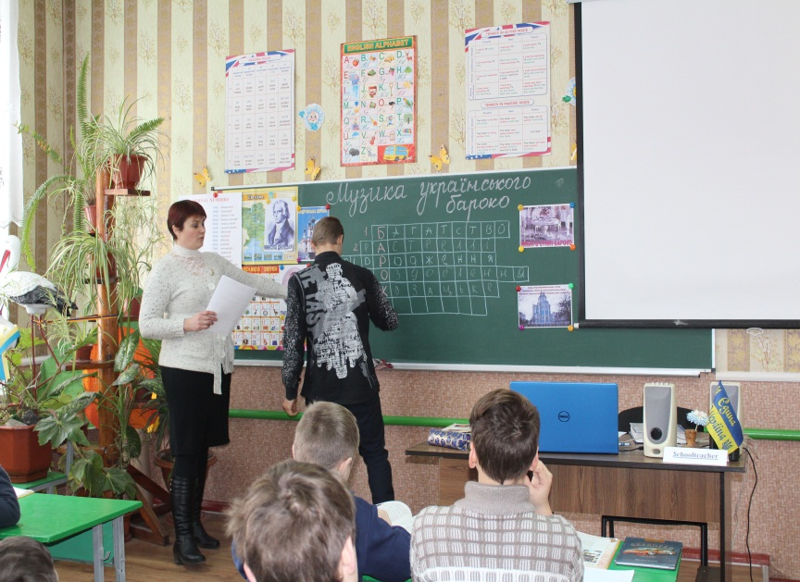
УРОК МИСТЕЦТВА У 8 КЛАСІ НА ТЕМУ:
«МУЗИКА УКРАЇНСЬКОГО БАРОКО»
ВЧИТЕЛЬ СУХЕНКО ЛЮДМИЛА МИКОЛАЇВНА
РОЗГАДУВАННЯ КРОСВОРДУ

Slide 5
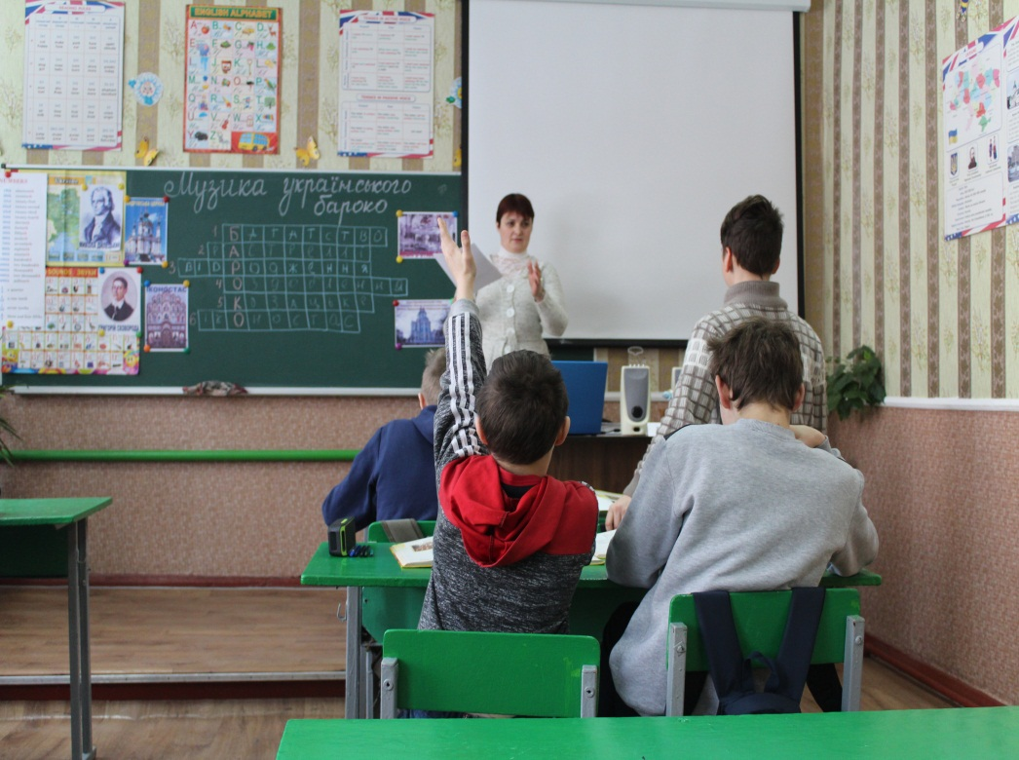
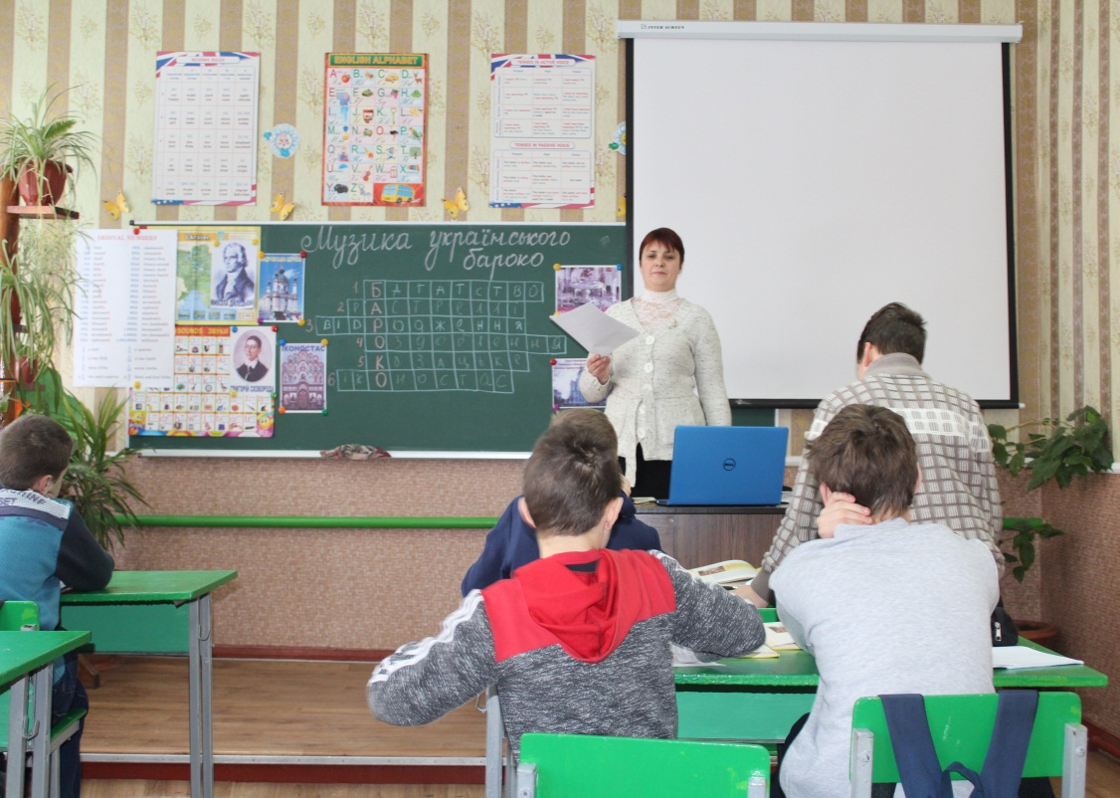
УРОК МИСТЕЦТВА У 8 КЛАСІ НА ТЕМУ:
«МУЗИКА УКРАЇНСЬКОГО БАРОКО»
ВЧИТЕЛЬ СУХЕНКО ЛЮДМИЛА МИКОЛАЇВНА
ВИПЕРЕДЖУВАЛЬНЕ ЗАВДАННЯ
РОЗПОВІДЬ УЧНЯ ПРО ПОКРОВУ

Slide 6
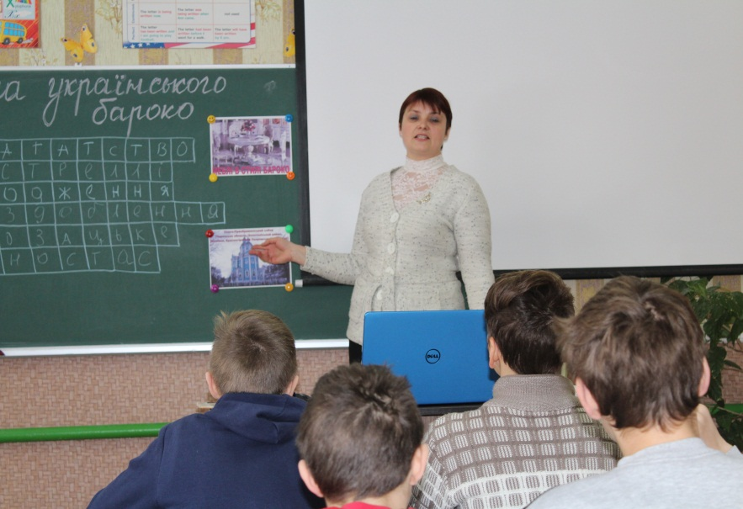
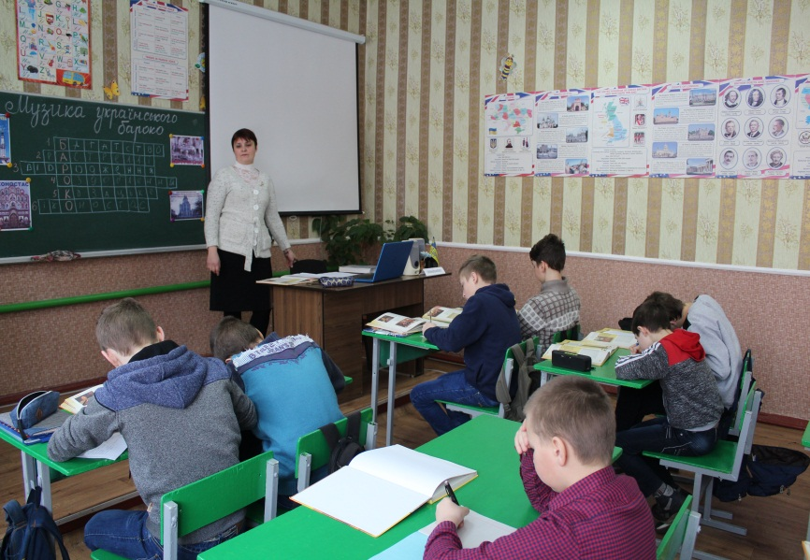
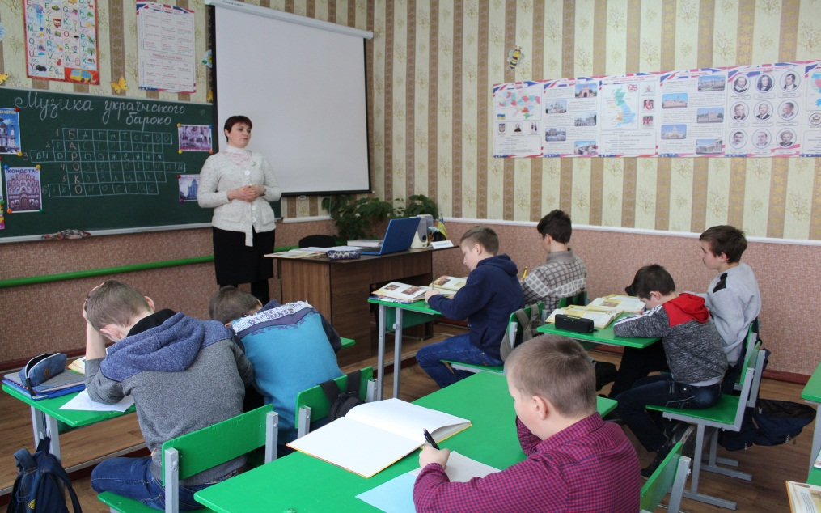
УРОК МИСТЕЦТВА У 8 КЛАСІ НА ТЕМУ:
«МУЗИКА УКРАЇНСЬКОГО БАРОКО»
ВЧИТЕЛЬ СУХЕНКО ЛЮДМИЛА МИКОЛАЇВНА
РОЗПОВІДЬ ВЧИТЕЛЯ З ЕЛЕМЕНТАМИ БЕСІДИ
ВЕДЕННЯ УЧНЯМИ КОНСПЕКТУ

Slide 7
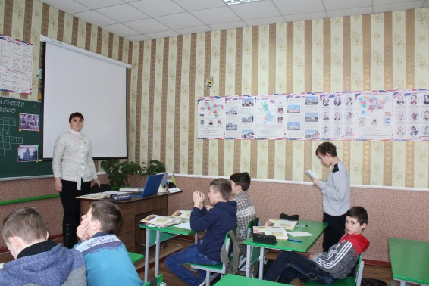
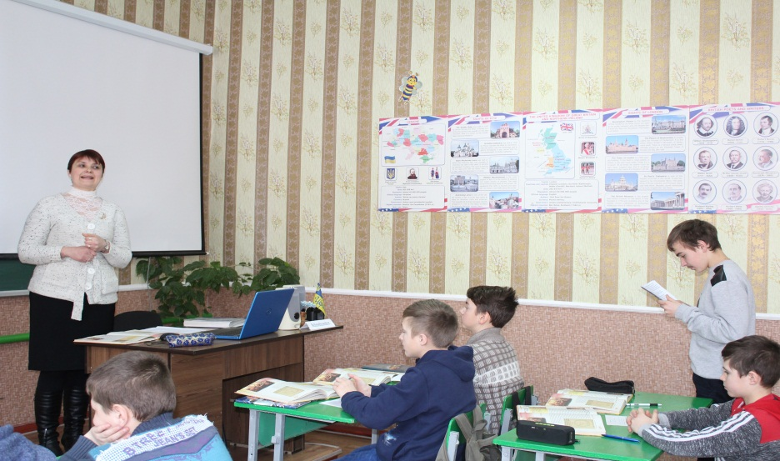
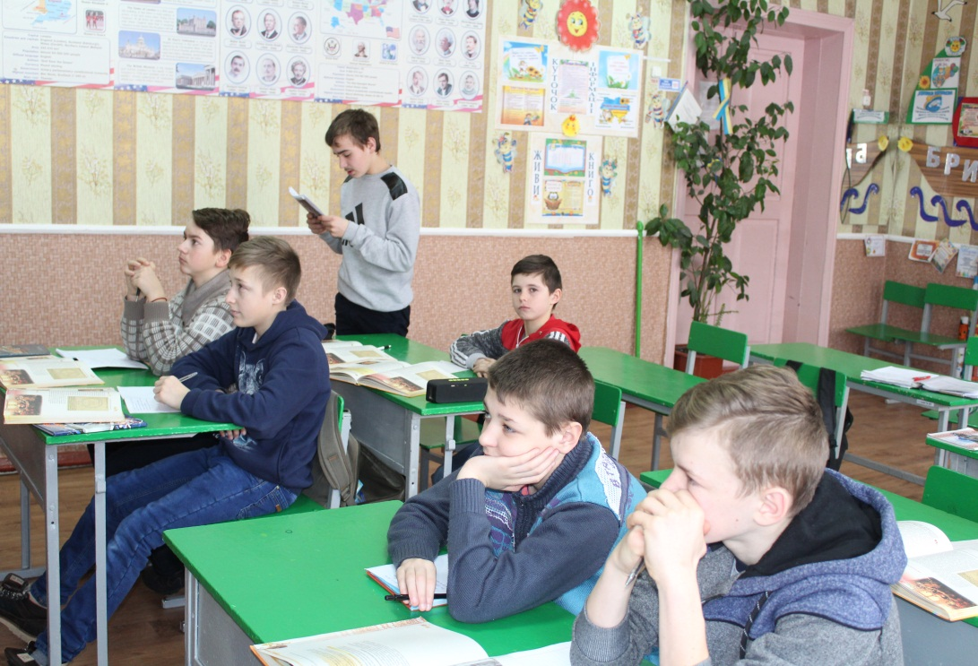
УРОК МИСТЕЦТВА У 8 КЛАСІ НА ТЕМУ:
«МУЗИКА УКРАЇНСЬКОГО БАРОКО»
ВЧИТЕЛЬ СУХЕНКО ЛЮДМИЛА МИКОЛАЇВНА
ПОВІДОМЛЕННЯ УЧНЯ ПРО МАЙСТРА ПАРТЕСНОГО ПИСЬМА
МИКОЛУ ДИЛЕЦЬКОГО

Slide 8
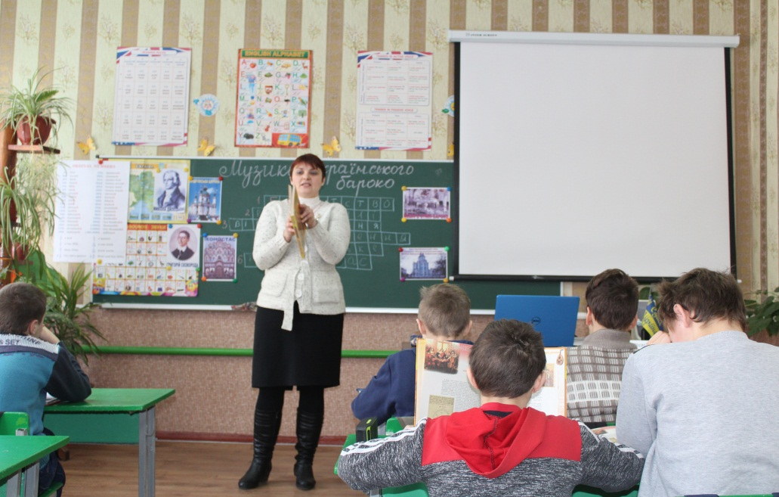
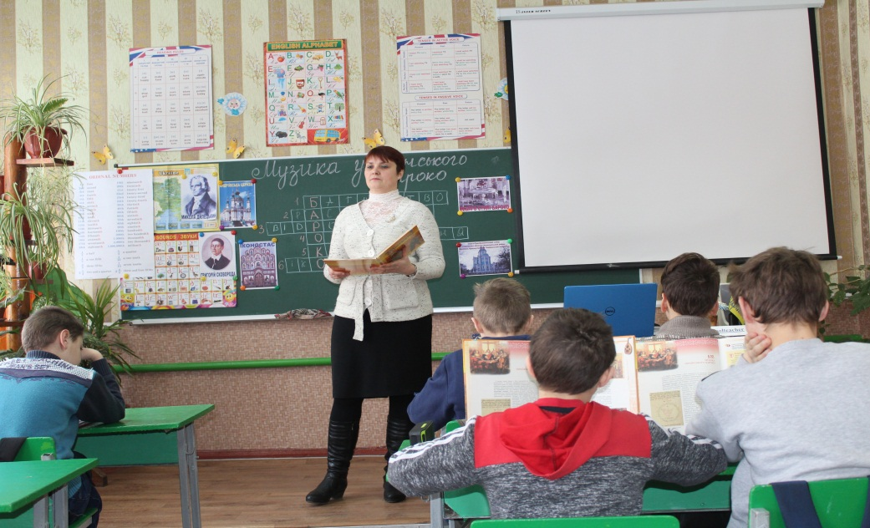
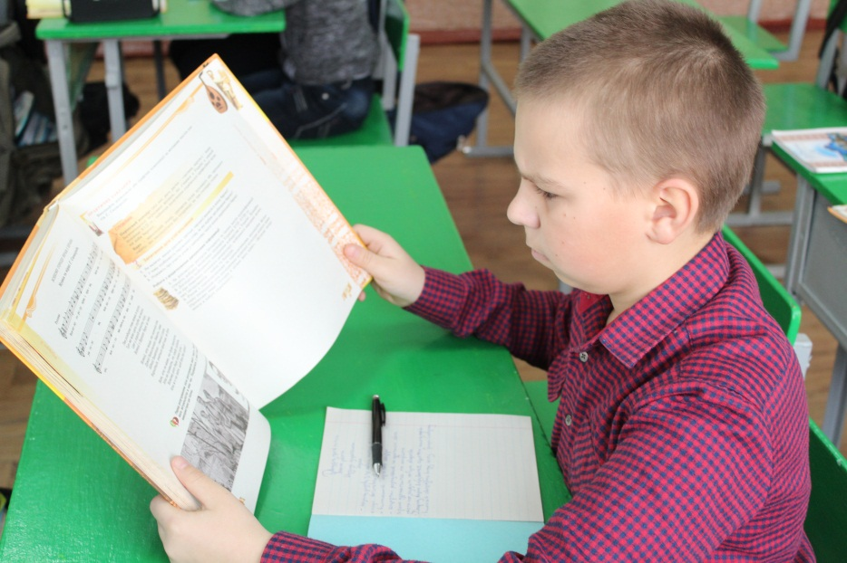
УРОК МИСТЕЦТВА У 8 КЛАСІ НА ТЕМУ:
«МУЗИКА УКРАЇНСЬКОГО БАРОКО»
ВЧИТЕЛЬ СУХЕНКО ЛЮДМИЛА МИКОЛАЇВНА
РОБОТА ЗА ПІДРУЧНИКОМ

Slide 9
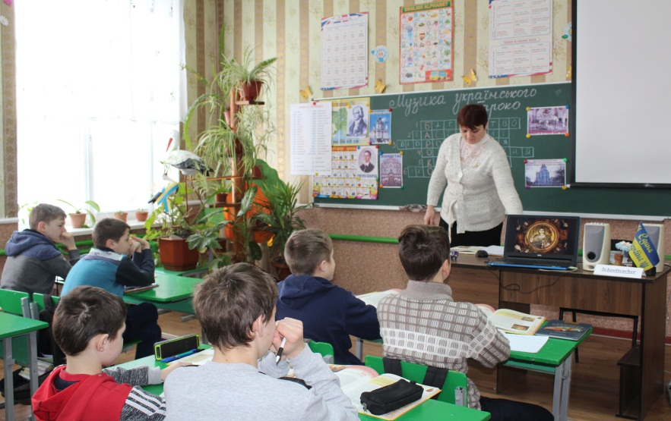
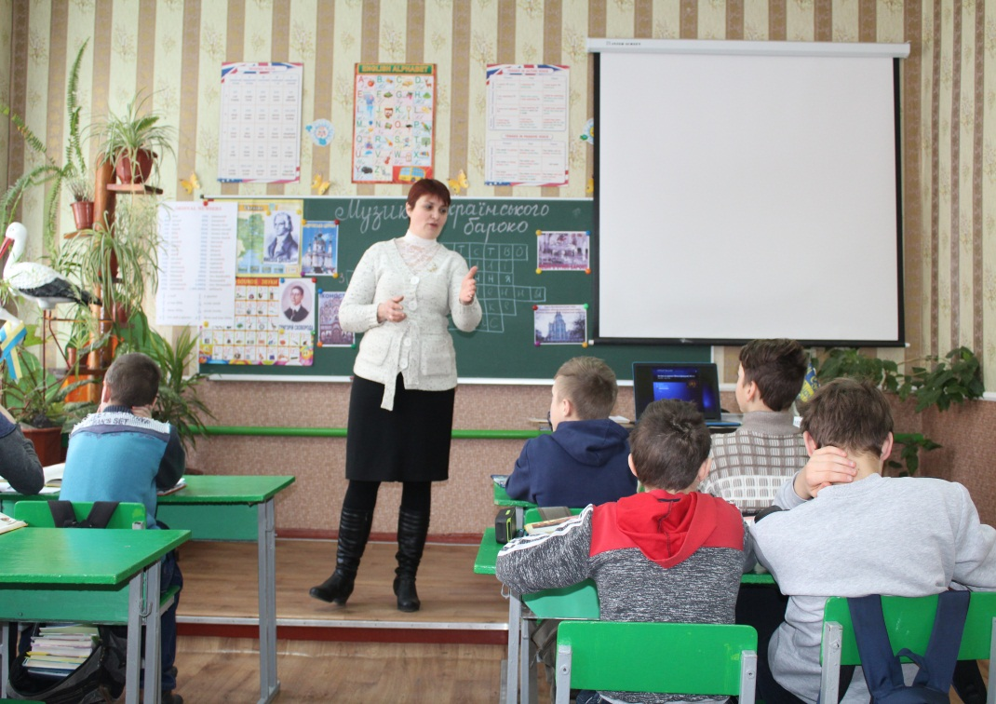
УРОК МИСТЕЦТВА У 8 КЛАСІ НА ТЕМУ:
«МУЗИКА УКРАЇНСЬКОГО БАРОКО»
ВЧИТЕЛЬ СУХЕНКО ЛЮДМИЛА МИКОЛАЇВНА
ПРОСЛУХОВУВАННЯ МУЗИЧНОГО ТВОРУ
«ГРАМАТИКА ПЄНІЯ МУСИКИЙСКОГО»
БЕСІДА ЗА ПРОСЛУХАНИМ
ЩО ТАКЕ ПАРТЕСНИЙ КОНЦЕРТ?

Slide 10
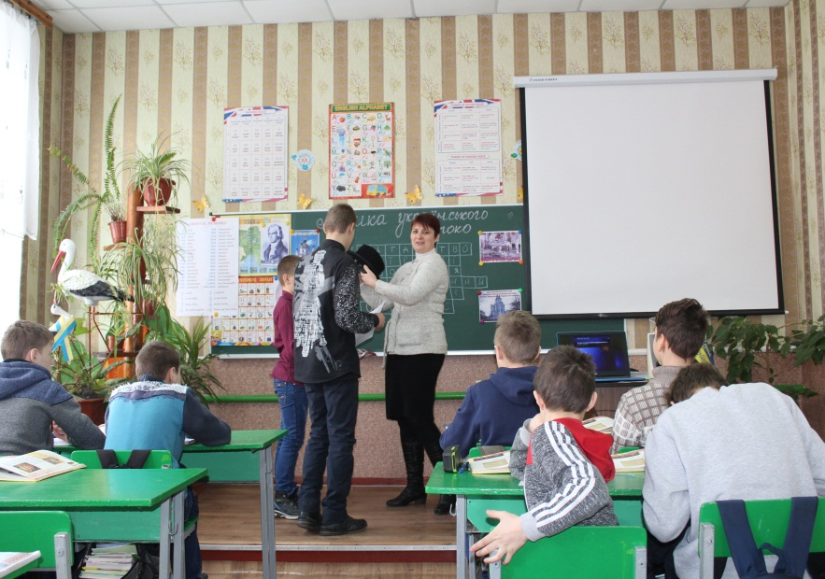
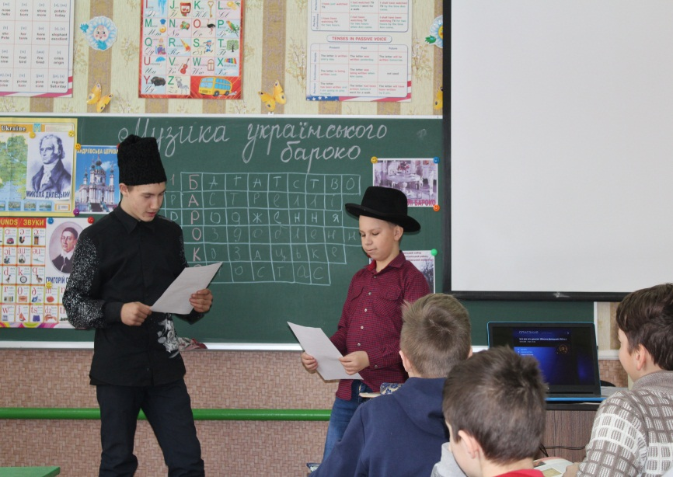
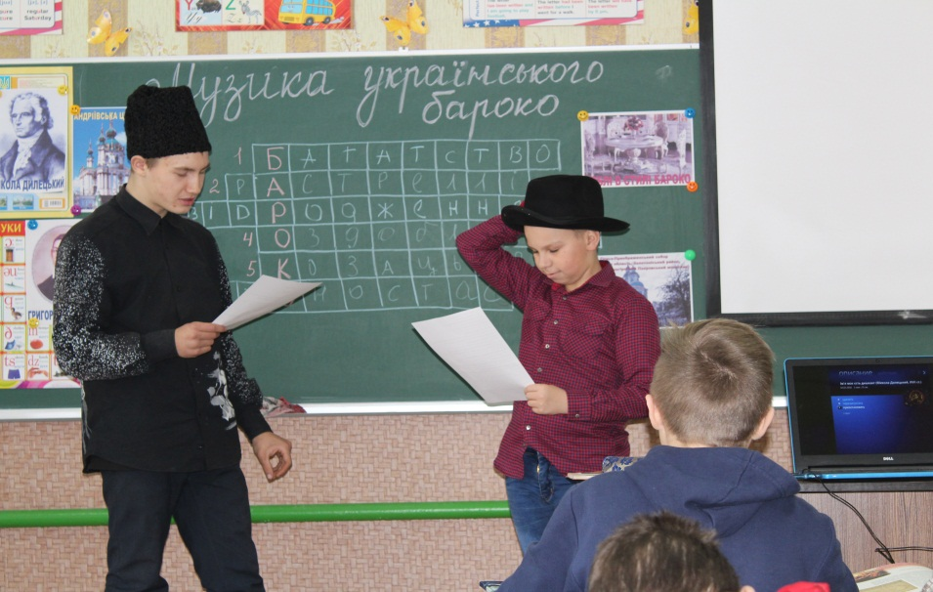
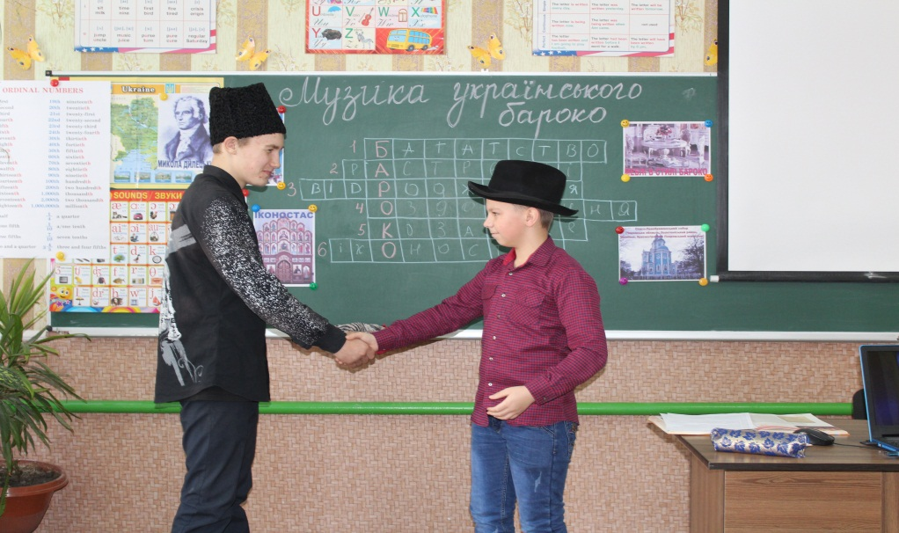
УРОК МИСТЕЦТВА У 8 КЛАСІ НА ТЕМУ:
«МУЗИКА УКРАЇНСЬКОГО БАРОКО»
ВЧИТЕЛЬ СУХЕНКО ЛЮДМИЛА МИКОЛАЇВНА
РОЗІГРУВАННЯ ІНТЕРМЕДІЇ «ДВА КУМИ»

Slide 11
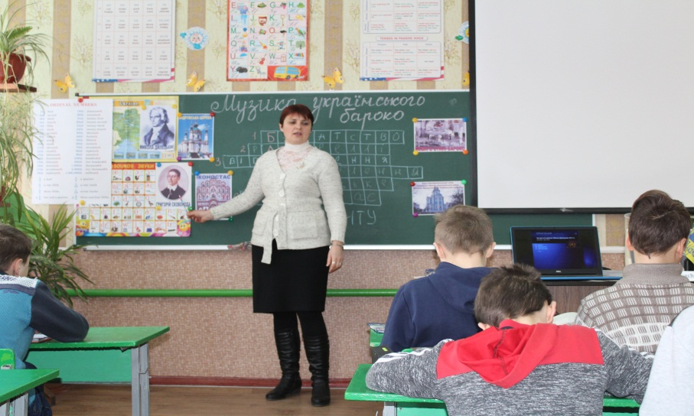
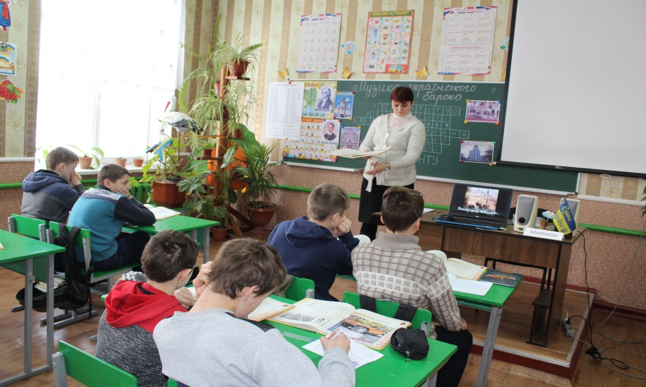
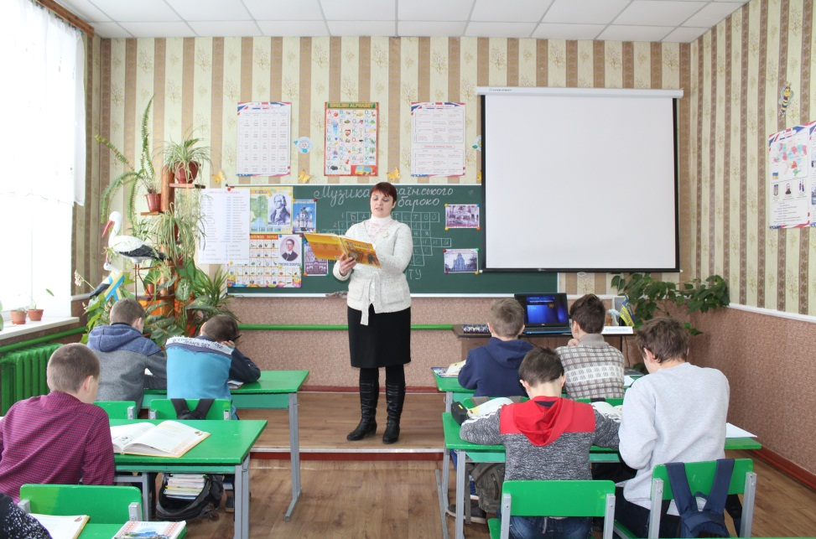
УРОК МИСТЕЦТВА У 8 КЛАСІ НА ТЕМУ:
«МУЗИКА УКРАЇНСЬКОГО БАРОКО»
ВЧИТЕЛЬ СУХЕНКО ЛЮДМИЛА МИКОЛАЇВНА
СЛОВНИКОВА РОБОТА - КАНТ
РОЗПОВІДЬ ПРО Г. СКОВОРОДУ – АВТОРА КАНТІВ
МІЖПРЕДМЕТНИЙ ЗВ’ЯЗОК

Slide 12
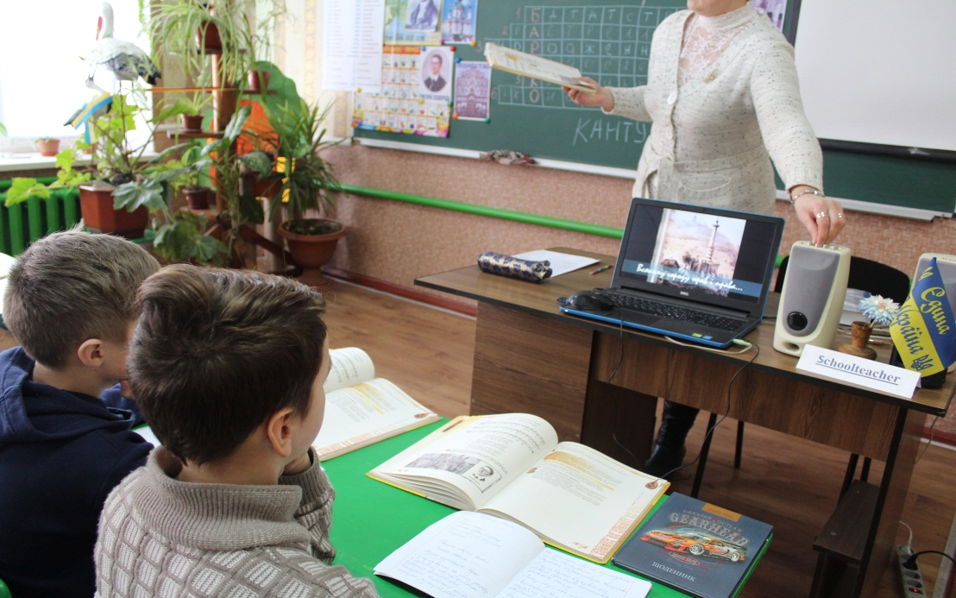
УРОК МИСТЕЦТВА У 8 КЛАСІ НА ТЕМУ:
«МУЗИКА УКРАЇНСЬКОГО БАРОКО»
ВЧИТЕЛЬ СУХЕНКО ЛЮДМИЛА МИКОЛАЇВНА
СЛУХАННЯ ТВОРУ Г.СКОВОРОДИ «ВСЯКОМУ ГОРОДУ НРАВ І ПРАВА»

Slide 13
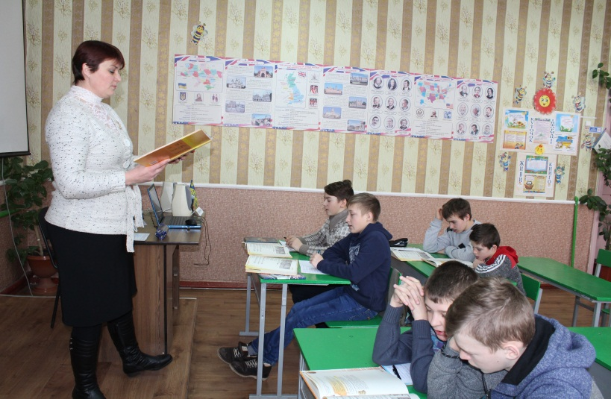
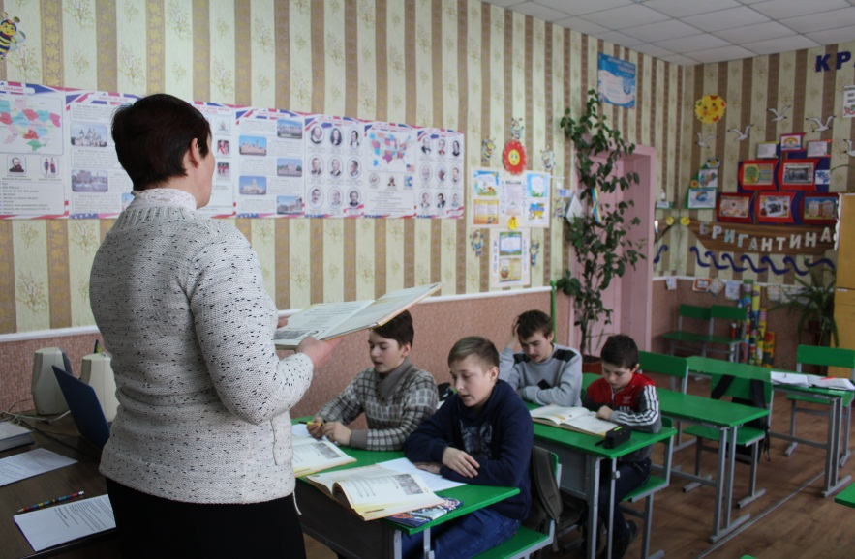
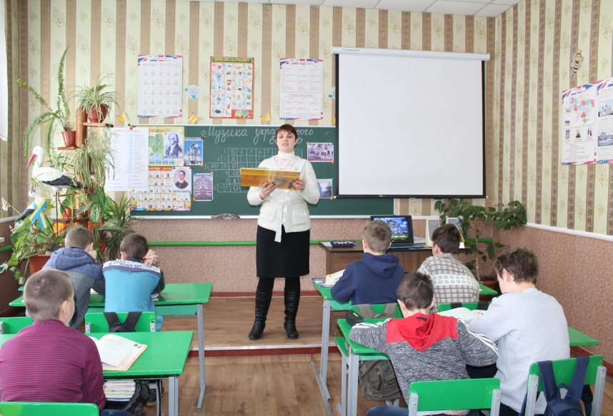
УРОК МИСТЕЦТВА У 8 КЛАСІ НА ТЕМУ:
«МУЗИКА УКРАЇНСЬКОГО БАРОКО»
ВЧИТЕЛЬ СУХЕНКО ЛЮДМИЛА МИКОЛАЇВНА
КОЛЕКТИВНЕ ВИКОНАННЯ КАНТУ

Slide 14
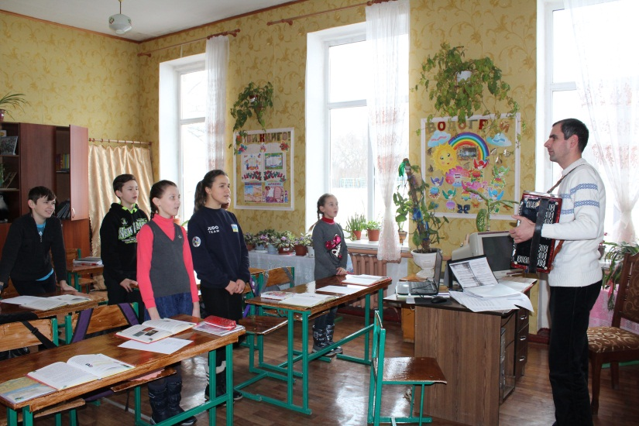
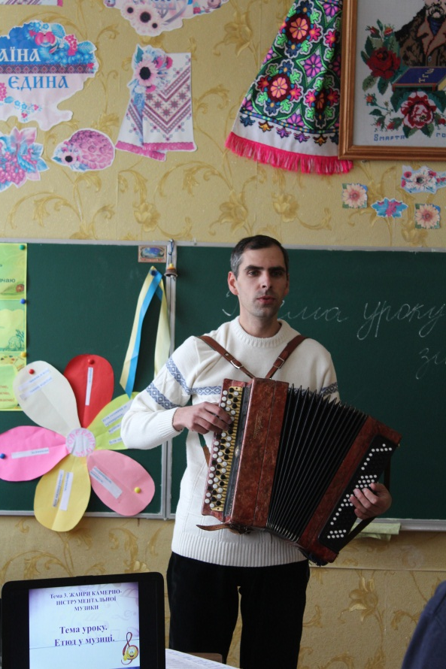
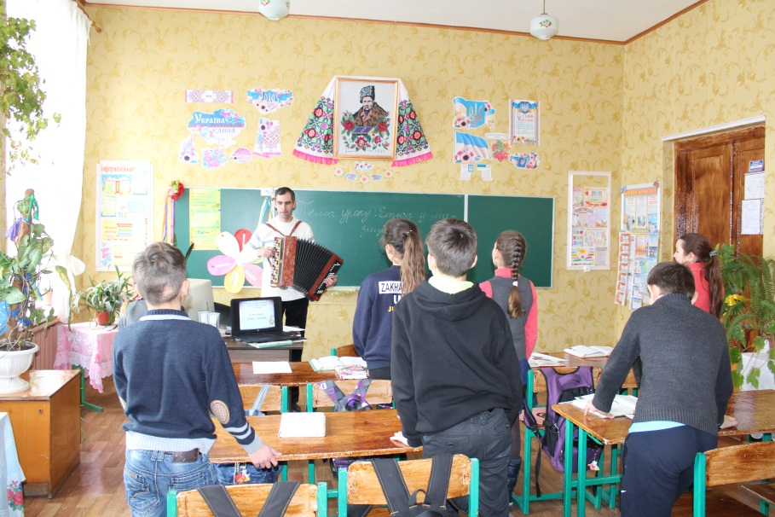
УРОК МУЗИЧНОГО МИСТЕЦТВА У 6 КЛАСІ НА ТЕМУ:
«ЕТЮД В МУЗИЦІ»
ВЧИТЕЛЬ ЧЕРНЕНКО ЮРІЙ МИХАЙЛОВИЧ
МУЗИЧНЕ ВІТАННЯ
ВИКОНАННЯ ПІСНІ
«ШКІЛЬНИЙ КОРАБЕЛЬ»

Slide 15
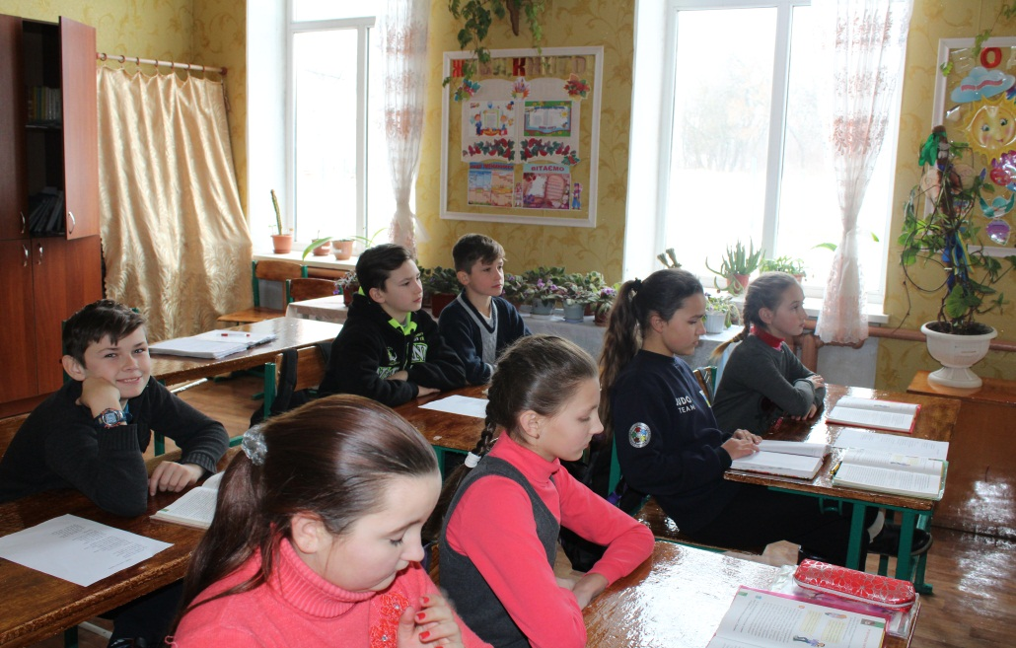
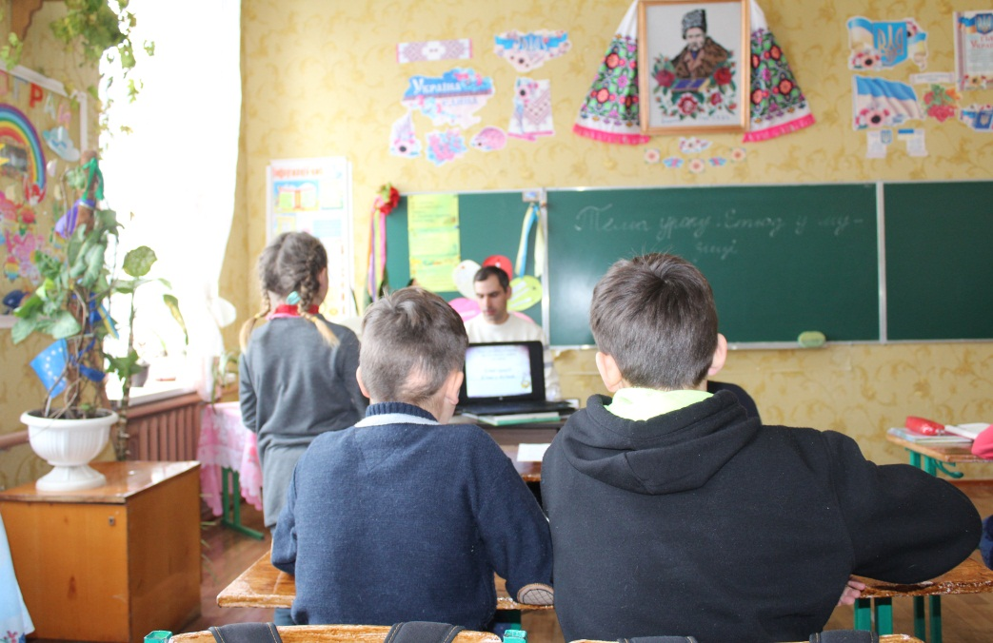
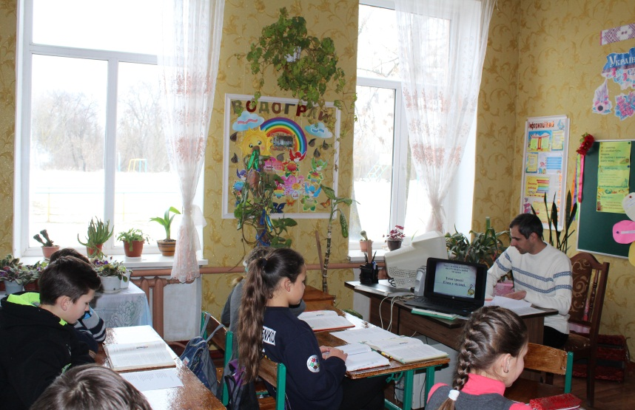
УРОК МУЗИЧНОГО МИСТЕЦТВА У 6 КЛАСІ НА ТЕМУ:
«ЕТЮД В МУЗИЦІ»
ВЧИТЕЛЬ ЧЕРНЕНКО ЮРІЙ МИХАЙЛОВИЧ
ПЕРЕВІРКА ЗНАНЬ УЧНІВ
РОБОТА В ПАРІ «ВЧИТЕЛЬ – УЧЕНЬ»

Slide 16
УРОК МУЗИЧНОГО МИСТЕЦТВА У 6 КЛАСІ НА ТЕМУ:
«ЕТЮД В МУЗИЦІ»
ВЧИТЕЛЬ ЧЕРНЕНКО ЮРІЙ МИХАЙЛОВИЧ
ПОВІДОМЛЕННЯ ТЕМИ, ЗАВДАНЬ УРОКУ
РОЗПОВІДЬ З ЕЛЕМЕНТАМИ БЕСІДИ ТА ВИКОРИСТАННЯМ СЛАЙДІВ

Slide 17
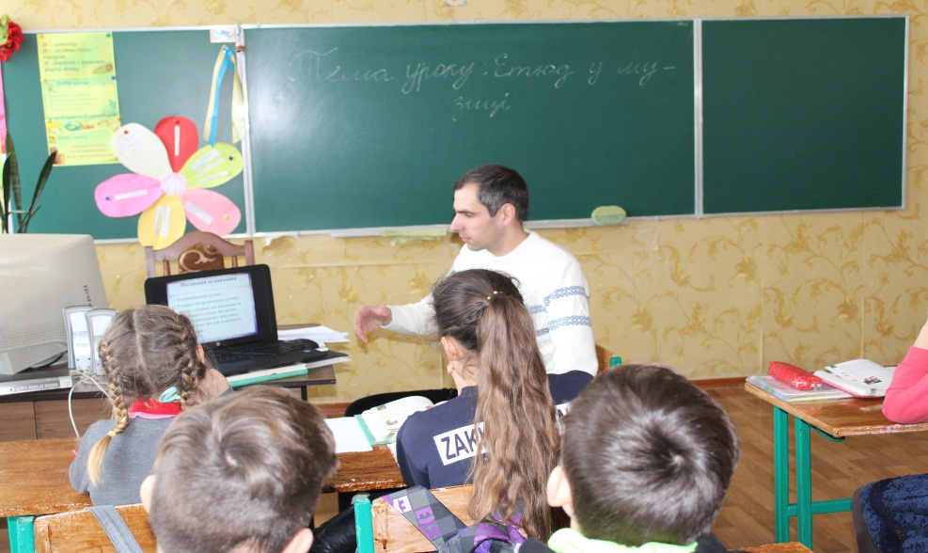
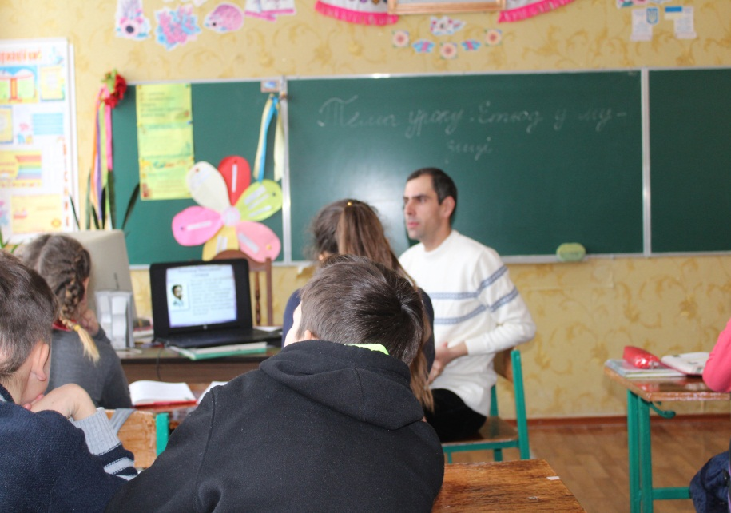
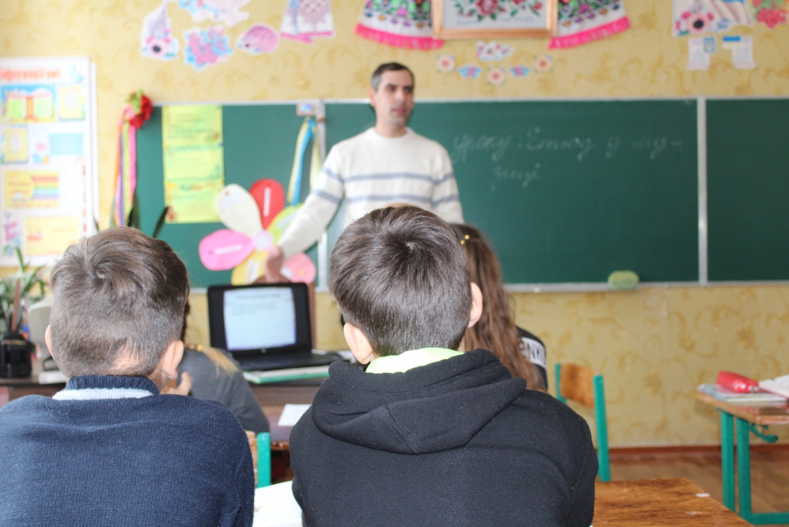
УРОК МУЗИЧНОГО МИСТЕЦТВА У 6 КЛАСІ НА ТЕМУ:
«ЕТЮД В МУЗИЦІ»
ВЧИТЕЛЬ ЧЕРНЕНКО ЮРІЙ МИХАЙЛОВИЧ
РОБОТА ЗА ПІДРУЧНИКОМ
СЛОВНИКОВА РОБОТА
ХАРАКТЕРИСТИКА ЕТЮДІВ
ПОРІВНЯННЯ ТВОРІВ «АРАБЕСКИ» І «ДО ДІЄЗ МІНОР»
ПРОСЛУХОВУВАННЯ ЕТЮДІВ

Slide 18
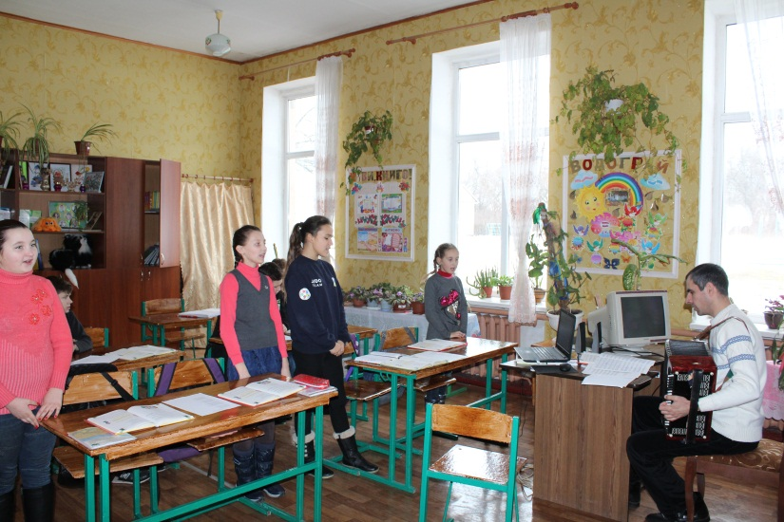
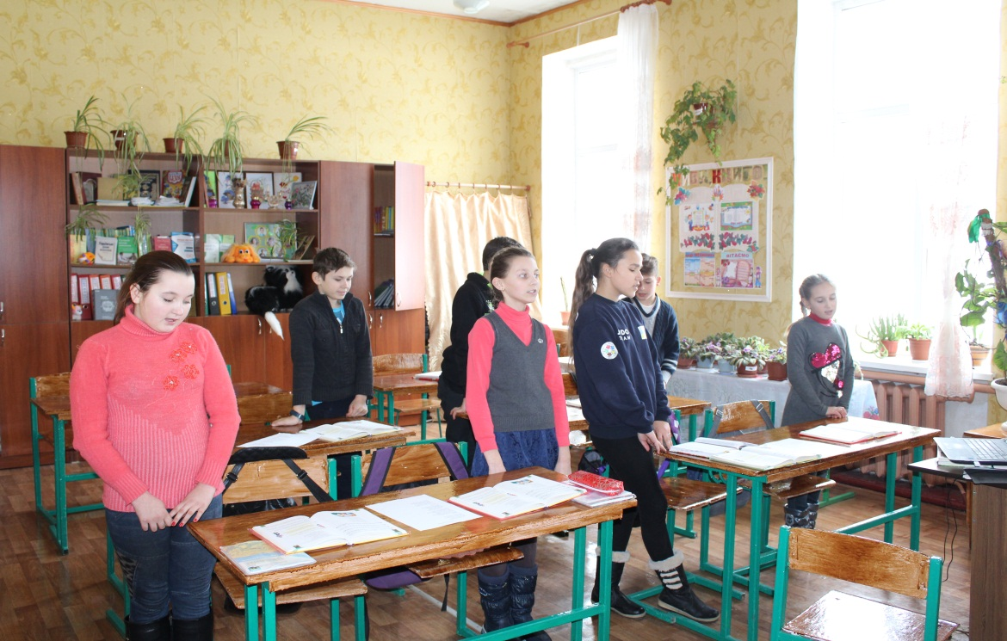
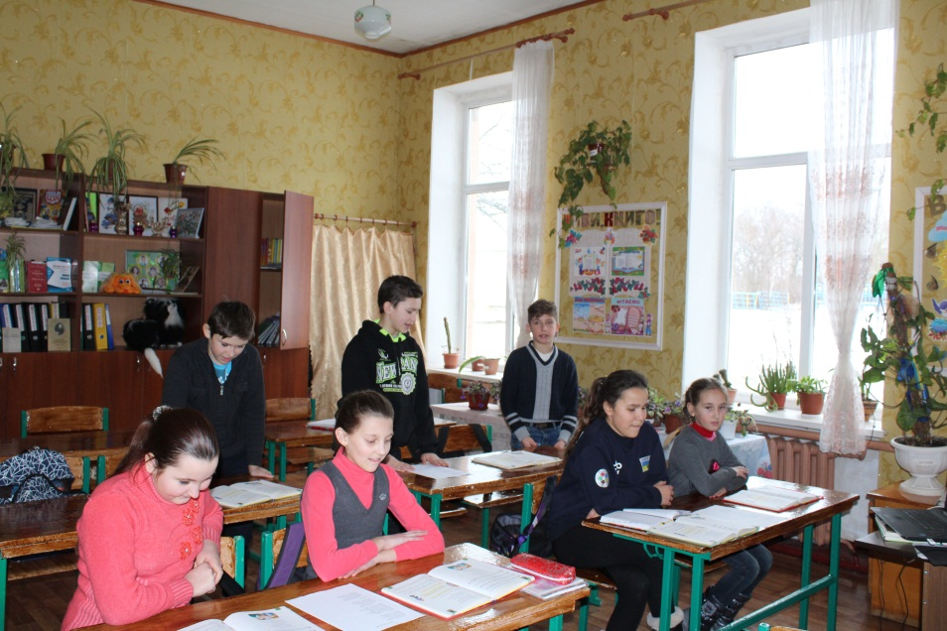
УРОК МУЗИЧНОГО МИСТЕЦТВА У 6 КЛАСІ НА ТЕМУ:
«ЕТЮД В МУЗИЦІ»
ВЧИТЕЛЬ ЧЕРНЕНКО ЮРІЙ МИХАЙЛОВИЧ
ВИКОНАННЯ ПІСНІ В РОЛЯХ
«ХЛОП’ЯТА І ДІВЧАТА»

Slide 19
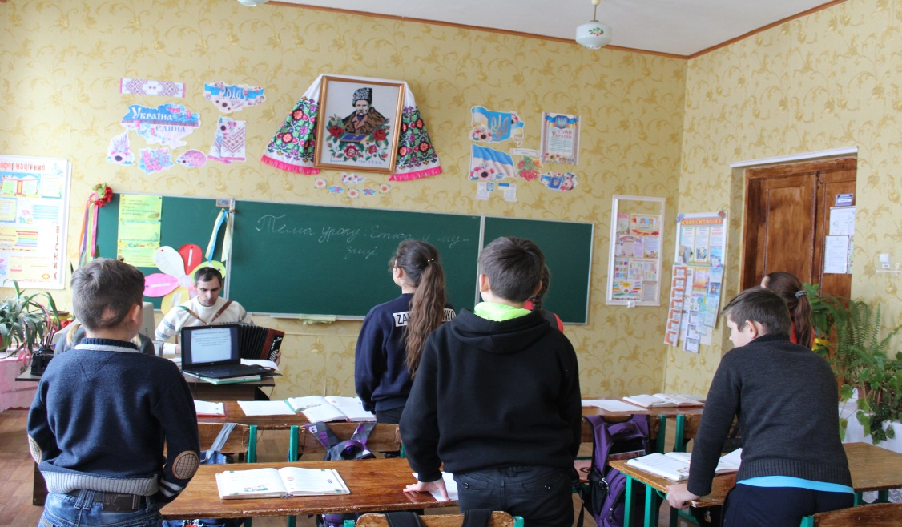
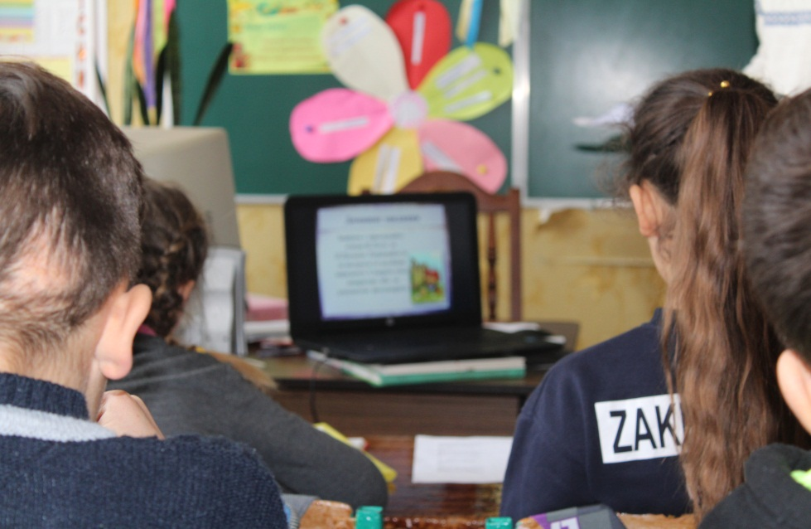
УРОК МУЗИЧНОГО МИСТЕЦТВА У 6 КЛАСІ НА ТЕМУ:
«ЕТЮД В МУЗИЦІ»
ВЧИТЕЛЬ ЧЕРНЕНКО ЮРІЙ МИХАЙЛОВИЧ
ДОМАШНЄ ЗАВДАННЯ
ПІДСУМОК УРОКУ

